Slide 1

PROYECTO FINAL
ANÁLISIS FORENSE Y PRUEBA DE PENETRACIÓN EN SERVIDOR DEBIAN
Ramón Tirado Fernández

Slide 2
Introducción
Objetivo:
Detallar hallazgos y acciones tras una intrusión en un servidor Debian con WordPress.
Identificar vulnerabilidades críticas y proponer soluciones.
Alcance:
Servicios evaluados: SSH, FTP (vsftpd), Apache/WordPress, MySQL.

Slide 3
Contenidos
01
02
03
04
05
06
Metodología
Hallazgos
Explotación
Mitigación
Consejos
Conclusión

Slide 4
01
Metodología

Slide 5
Metodología
Análisis Forense
Pentesting

Slide 6
Análisis Forense
Recolección Evidencias
Configuraciones inseguras
Logs
Procesos
Configuraciones
Identificación de accesos no autorizados

Slide 7

Pentesting. Fases
Reconocimiento
Explotación
FTP
WordPress
Post-explotación

Slide 8
Pentesting. Herramientas
WPScan
Nmap
Netcat
Hydra

Slide 9

02
Hallazgos

Slide 10
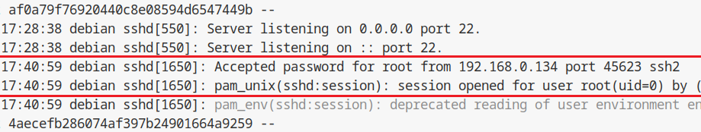
Hallazgos Clave (Forense)
Acceso SSH no autorizado:
Root accedido desde IP 192.168.0.134 con contraseña débil.

Slide 11
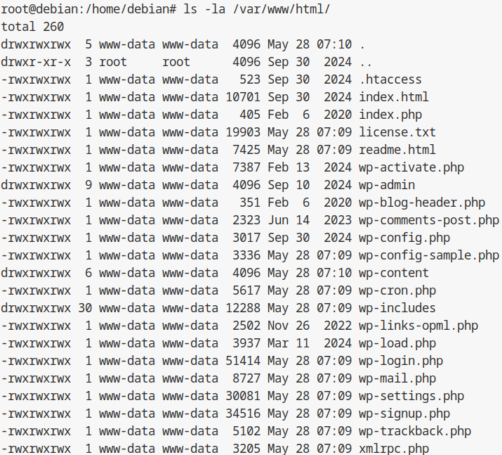
Hallazgos Clave (Forense)
Configuraciones inseguras:
FTP con acceso anónimo.
Permisos 777 en archivos de WordPress (incluyendo wp-config.php).

Slide 12
FTP Vulnerable:
WordPress:
Hallazgos Clave (Pentesting)
Acceso anónimo permitido.
Credenciales débiles explotables
XML-RPC habilitado (riesgo de fuerza bruta).
Tema desactualizado (twentytwentyfour v1.2).

Slide 13
03
Explotación

Slide 14

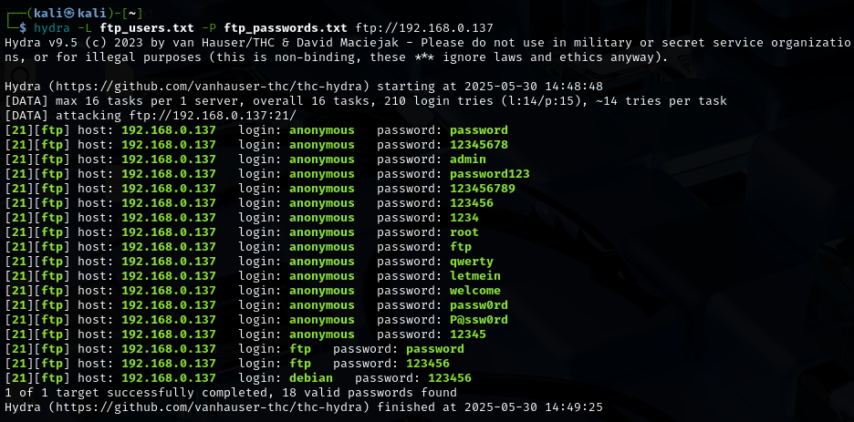
Fuerza bruta con Hydra

Slide 15
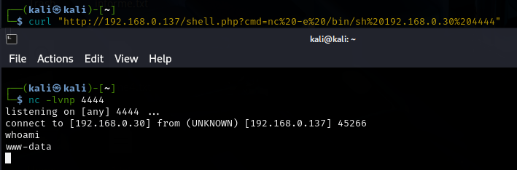
Acceso con Shell.php

Slide 16
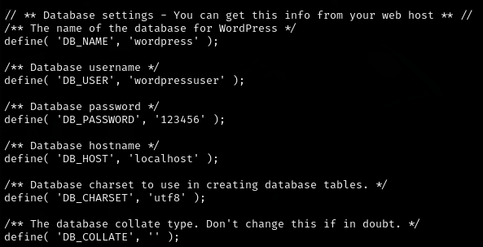
Extracción de credenciales de MySQL

Slide 17
Impacto
Robo de datos
Control total del servidor
Persistencia del atacante

Slide 18
04
Mitigación

Slide 19
Acciones Inmediatas
Deshabilitar SSH para root y bloquear IP maliciosa.
Restringir permisos
actualizar el sistema
Rotación de credenciales y bloqueo de cuentas innecesarias

Slide 20
Plan de Mitigación
Protección de Servicios
FTP | Deshabilitar acceso anónimo y usar SFTP
WordPress | Actualizar temas/plugins y deshabilitar XML-RPC
Monitoreo | Implementar Fail2Ban y alertas por correo

Slide 21
05
Recomendaciones

Slide 22
Recomendaciones Finales
Protección: | Autenticación en dos pasos para SSH y WordPress
Actualizaciones: | Automatizar parches para SO y aplicaciones
Copias de seguridad: | Almacenar fuera del servidor y verificar restauración.
Concienciación: | Formar al equipo en hardening de servidores

Slide 23
06
Conclusión

Slide 24
Conclusión
Resumen:
Vulnerabilidades críticas explotables por configuraciones básicas inseguras.
Mitigaciones implementadas reducen riesgos significativamente.
Llamado a la acción:
Realizar pruebas de penetración periódicas y auditorías de seguridad.

